Slide 1

دفتر مهاراتي
مادة التفسير
الصف الثالث متوسط
الفصل الدراسي الأول

Slide 2

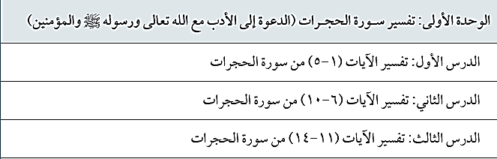
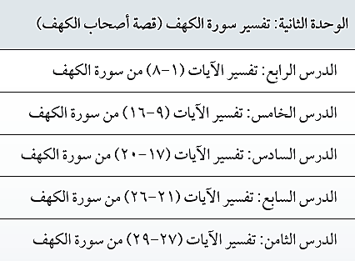

أسئلة مهارات

Slide 3



أسئلة مهارات
معاني الكلمات
أسئلة مقالية
اختيار من متعدد

Slide 4
القسم الأول
اختيار من متعدد

Slide 5

مقصد سورة الحجرات
تقرير الأخلاق الحسنة | الفتن الأربعة | صفات المنافقين

Slide 6
عدد آيات سورة الحجرات
12 آية | 18 آية | 108 آيات

Slide 7

موضوع الآية
الفرق بين الإيمان و الإسلام | التأدب مع الرسول صلى الله عليه وسلم و سنته | البعد عن العداوة و الخصام

Slide 8



ينبغي أن تكون النصيحة بالرفق يدل عليه قوله تعالى:

Slide 9

الدرس المستفاد من الآية
التسليم بما جاء به | التصديق بالأخبار | أن خبر الثقة مقبول

Slide 10
الموقف الصحيح عند تداول الأخبار و انتشار الشائعات
التثبت | النقل | المشاركة

Slide 11

يقصد بالأخوة
أخوة النسب | أخوة الإيمان | أخوة الجوار

Slide 12



الآية التي تدل على فضل الصلح:

Slide 13

من الصفات المذمومة المنهي عنها ومعناها:
ذكرك أخاك بما يكره | لا يهزأ | لا يعب بعضكم بعضا

Slide 14



التهمة بلا دليل .. يقصد به:

Slide 15

وصف الله صفة مذمومة بوصف قبيح ماهي:
التجسس | الغيبة | السخرية

Slide 16
كيفية التعامل مع الطائفة الباغية التي لا تريد الرجوع للحق :
الصلح | التغافل | القتال

Slide 17
عدد آيات سورة الكهف :
110 | 18 | 240

Slide 18
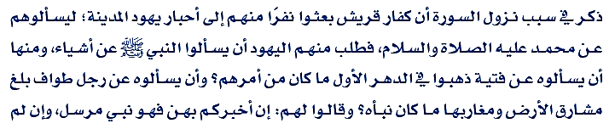
الكهف | الحجرات | الحشر

Slide 19
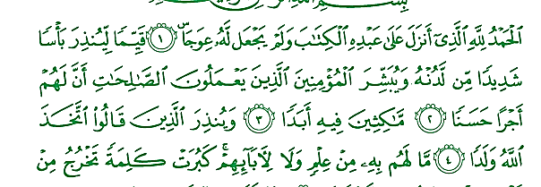
ما المقصود بالكتاب في الآية:
الانجيل | التوراة | القرآن الكريم

Slide 20

ما المقصود بالضرب هنا :
الموت | النوم | الغفوة

Slide 21



الإيمان يزيد و ينقص يدل عليه :

Slide 22
معنى (مرفقا) :
ما ينتفع به | مفرطا | حجة

Slide 23
الدرس المستفاد من الآية : مشروعية ذكر الله دائما ولكن خصص في الآية ......
النسيان | المستقبل | في جميع الأحوال

Slide 24

الدرس المستفاد من الآية :
ثمرات صحبة الأخيار | عناية الله بهم | تفويض العلم لله

Slide 25

:
تخيير | تفضيل | تهديد

Slide 26

من هذه الآية تبين أن صاحب الجنتين:
مشرك | مؤمن | مؤمن عاصي

Slide 27




:

Slide 28
الذي التقى به موسى عليه السلام هو:
يوشع بن نون | ذي القرنين | الخضر

Slide 29



مما يدل على الإعلام بالساعة :

Slide 30

موضوع الآية :
شروط العبادة | أنواع العبادة | أثر العبادة

Slide 31
(هل أتبعك). من آداب طالب العلم :
كثرة الأسئلة | الإستئذان | الإعتذار

Slide 32
القسم الثاني
أسئلة مقالية

Slide 33
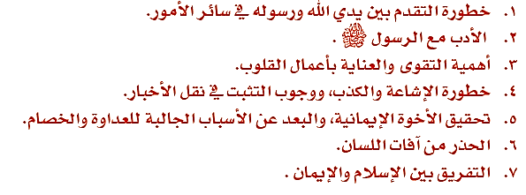
ماهي موضوعات سورة الحجرات؟

Slide 34

عللي نفى عن الأعراب الإيمان في الآية؟
لأن الإيمان قول و عمل

Slide 35
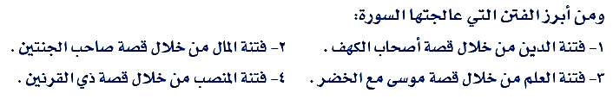
ماهي الفتن الأربعة التي عالجتها منها السورة؟

Slide 36
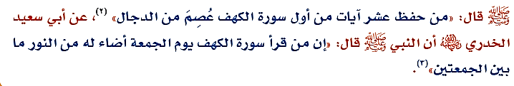
ماهو فضل سورة الكهف ؟

Slide 37
عددي صفات القرآن الكريم من سورة الكهف ؟

Slide 38

عللي لما يلي ؟
لأن دخولهم كان في أول النهار و استيقاظهم كان في آخره

Slide 39
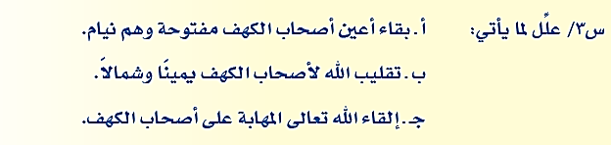

Slide 40
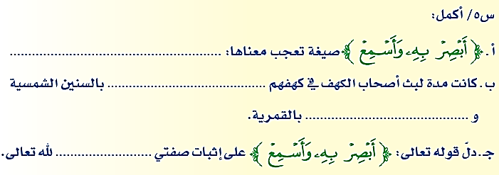

Slide 41
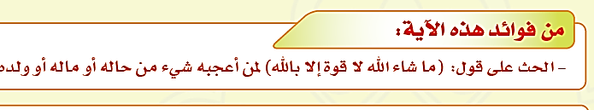

Slide 42


ماهي القواعد الفقهية المستفادة من المواقف التالية:

Slide 43

ماهي القواعد الفقهية المستفادة من المواقف التالية:

Slide 44
القسم الثالث
معاني المفردات

Slide 45
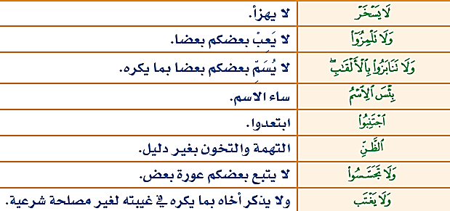

Slide 46
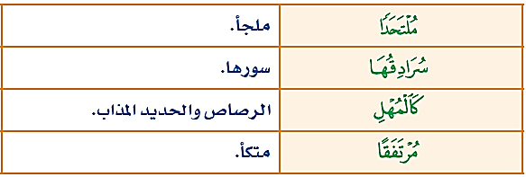

Slide 47

القسم الرابع
اجيبي بآية

Slide 48

مقياس التفاضل

Slide 49
تقبيح الغيبة

Slide 50


ما المقصود بالكلمة

Slide 51

يجب تحري الطعام الحلال

Slide 52

ما الحكمة من خلق ما على الأرض؟

Slide 53



وضحي كيف كانت عناية الله بأصحاب الكهف؟

Slide 54
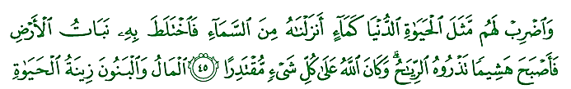
بيان حقيقة الحياة الدنيا

Slide 55
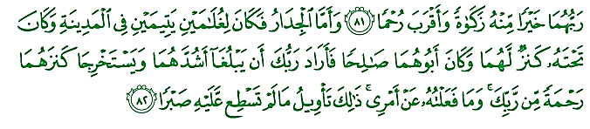
صلاح الآباء سبب نجاة الأبناء

Slide 56
النهاية
الحمد لله الذي بفضله تتم الصالحات

